Slide 1
Zuhal (Dörtçelik) Şenipek Mesleki ve Teknik Anadolu Lisesi
Motorlu Araçlar Teknolojisi Alanı Tanıtımı
Otomotiv Sektörünün Ekonomideki Yeri
Türkiye’de Otomotiv Sektörü
Otomotiv Elektromekanik Teknisyeni
Mezun Öğrencilerin Çalışma Alanları
Yüksek Öğrenim İmkanları

Slide 2
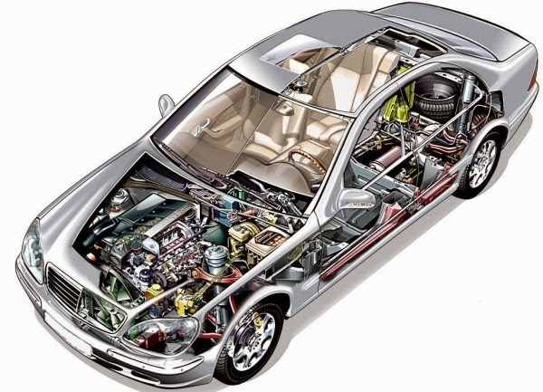
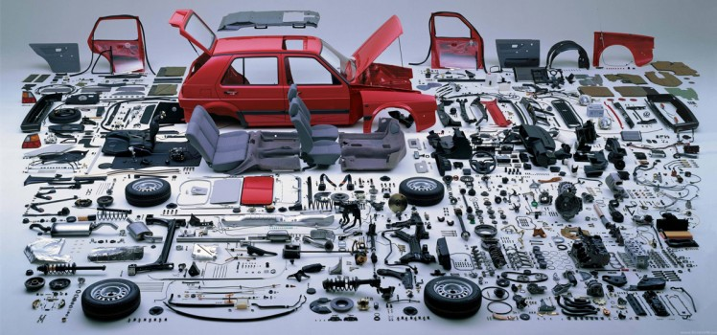
Motorlu Araçlar Teknolojisi Alanı
20. yüzyılın başından itibaren dünyada etkili olmaya başlayan motorlu araçlar sektörü (otomotiv sektörü), diğer sektörlerdeki teknik gelişmelere de öncülük etmiştir.

Slide 3
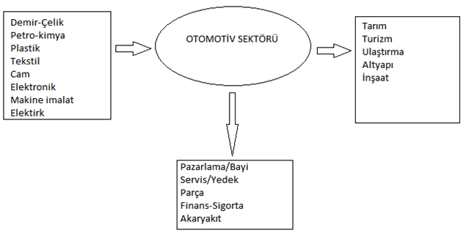
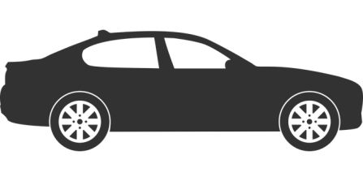
Otomotiv Sektörünün Ekonomideki Yeri
Motorlu araç sektörünün (Otomotiv Sektörü) dünya ekonomilerindeki öncü sektör olma özelliği, ekonominin diğer sektörleri ile olan ilişkisine dayanır. Bu sektör, bilişim, demir-çelik, petrokimya, lastik, elektrik-elektronik gibi sektörlerdeki teknolojik gelişmelerin sürükleyicisidir.

Slide 4
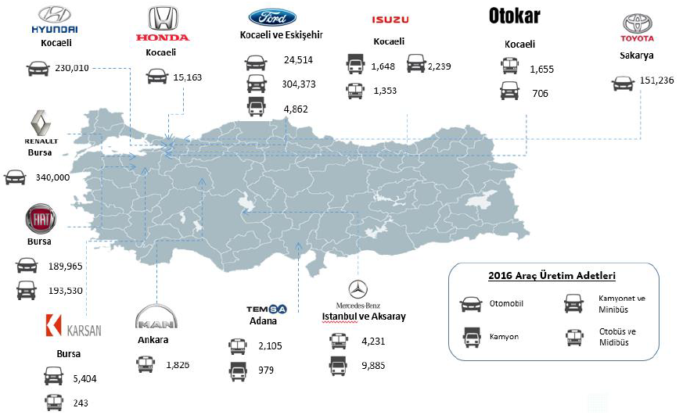
Türkiye’de Otomotiv Sektörü
Türkiye´de otomotiv sektörü en büyük sektörlerden biridir. Türkiye´de otomotiv sektöründe; ana sanayide 12 motorlu araç üreticisi, yan sanayide ise 1100 civarında firma faaliyet göstermektedir. Sektör doğrudan ve dolaylı olarak 500.000 kişiye iş olanağı sağlamaktadır.

Slide 5
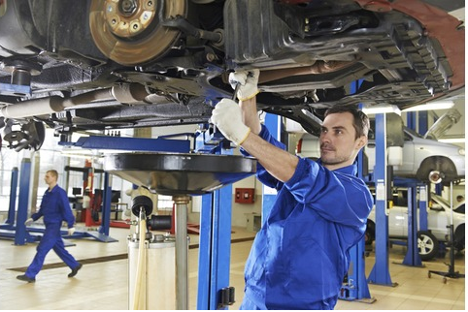
Otomotiv Elektromekanik Teknisyeni
Otomotiv elektromekanik teknisyeni, binek araçlar , hafif ve ağır hizmet tipi araçlardaki (iş makineleri hariç) tüm sistemlerin arıza teşhis, bakım, onarım ve ayar işlerini kendi başına ve belirli bir süre içerisinde yapma becerisine sahip nitelikli kişidir.

Slide 6
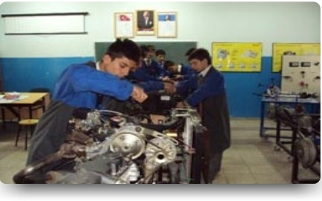
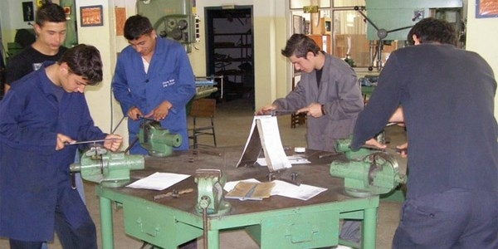
Eğitim Süreci
10. Sınıfta haftada 14 saat meslek dersi ve atölye dersi
11. Sınıfta haftada 28 saat meslek dersi ve atölye dersi
12. Sınıfta haftada 8 saat meslek dersi ve günde 8 saatten 24 saat (3 gün) işletme stajı

Slide 7
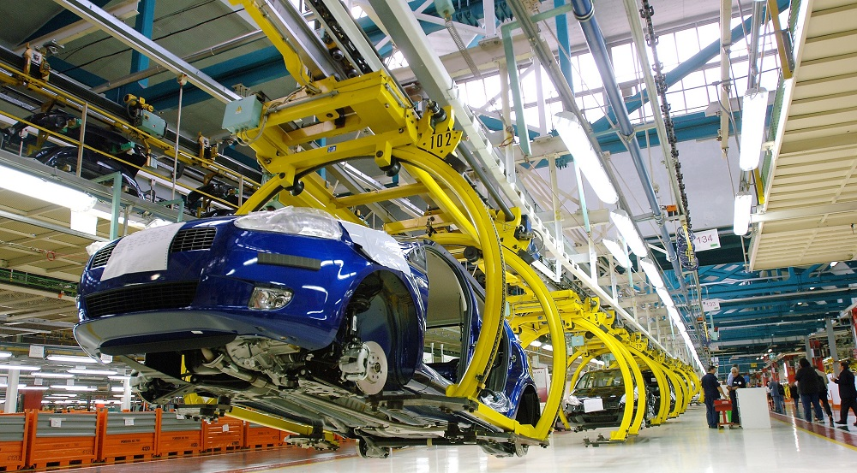
Alanımızdan Mezun Olan Öğrencilerin Başlıca Çalışma Alanları
Motorlu araç imalatı yapan fabrikalar

Slide 8
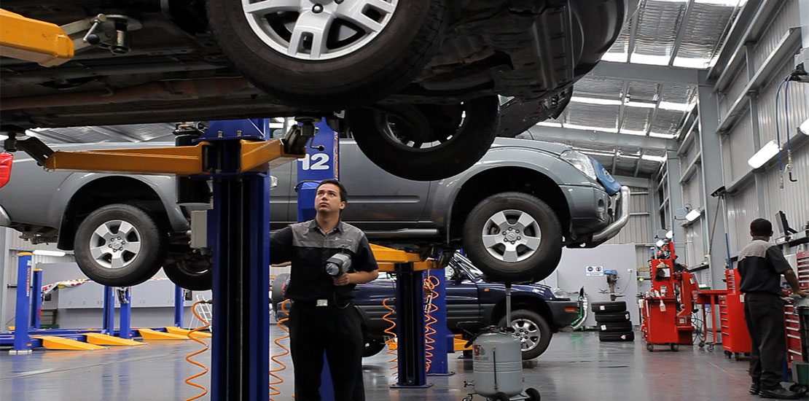
Alanımızdan Mezun Olan Öğrencilerin Başlıca Çalışma Alanları
Yetkili veya özel araç bakım ve onarım servisleri

Slide 9
Alanımızdan Mezun Olan Öğrencilerin Diğer Çalışma Alanları
Araç satış ve müşteri hizmetleri

Slide 10
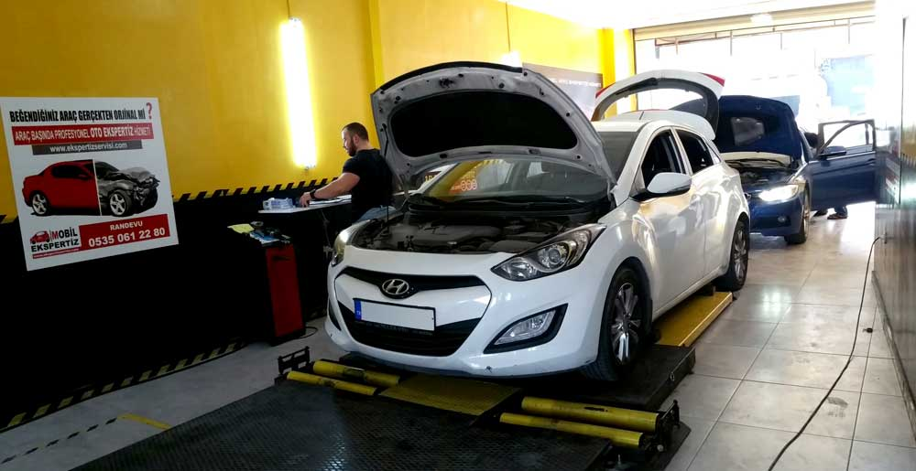
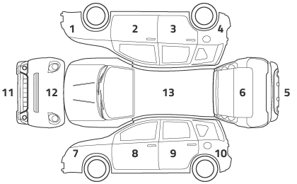
Alanımızdan Mezun Olan Öğrencilerin Diğer Çalışma Alanları
Oto ekspertiz hizmetleri

Slide 11
Yüksek Öğrenim İmkânları
Motorlu Araçlar Teknolojisi alanında eğitim gören öğrenciler, alanlarından mezun olduktan sonra ÖSYM tarafından yapılan sınavlara girerek başarılı oldukları takdirde dört yıl eğitim süresi olan Mühendislik Fakülteleri ve Teknoloji Fakülteleri’nin Otomotiv Mühendisliği, Makine Mühendisliği gibi programlarında öğrenim görebilirler.

Slide 12
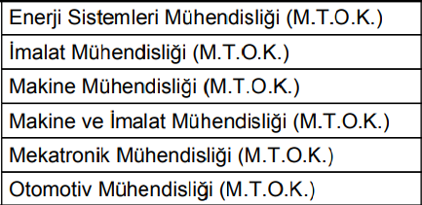
Alanımızdan mezun öğrenciler Teknoloji Fakülteleri’nin aşağıdaki programlarına öncelikli olarak yerleştirilmektedir.
(Meslek lisesi mezunları için ayrılmış kontenjanlar)
ÖSYM 2017 kontenjanlar kılavuzuna göre

Slide 13
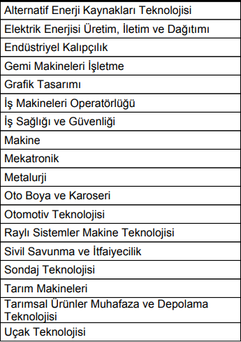
Alanımızdan
mezun olan öğrencilerin ek puan alarak yerleşebileceği meslek yüksek okulu ön lisans
(2 yıllık) programlar
ÖSYM 2017 kontenjanlar kılavuzuna göre

Slide 14
Meslek yüksek okulu programlarını başarı ile bitirenler, ÖSYM tarafından yapılan dikey geçiş sınavında başarılı oldukları takdirde mesleklerinin devamı niteliğindeki fakültelerin ilgili bölümlerine girmeye hak kazanırlar.

